Slide 1
Poznati kemičari
David Mihalić 8. r.
This Photo by Unknown author is licensed under CC BY-NC.

Slide 2
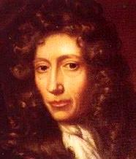
Robert Boyle
Robert Boyle (Lismore, 25. siječnja 1627. – London, 30. prosinca 1691.), irski kemičar, fizičar i izumitelj. Jedan od utemeljitelja moderne kemije.

Slide 3
Uveo mnoge eksperimentalne metode za prepoznavanje kemijskih elemenata i spojeva.
Svojim radovima dokazivao da voda, vatra, zemlja i zrak nisu temeljni elementi sveukupne tvari.

Slide 4
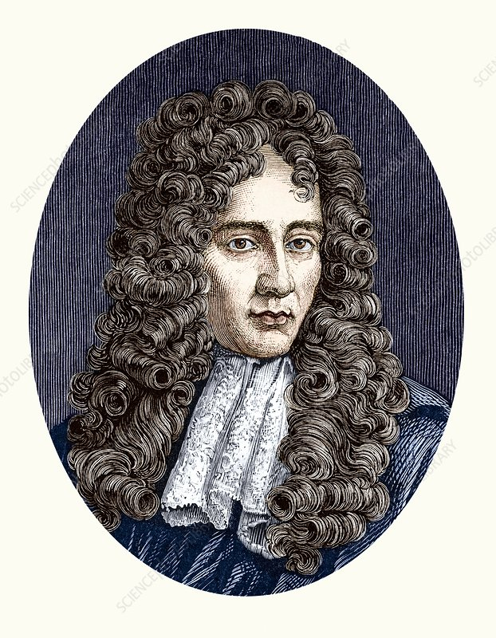
Smatrao da fizikalna svojstva potječu od gibanja atoma koje je nazvao korpuskulama; istraživao širenje zvuka, hidrostatički paradoks, svojstva plinova i drugo.
Najpoznatiji je po plinskom zakonu (Boyle-Mariotteov zakon).
Bio jedan od osnivača Kraljevskog društva za poboljšanje znanja o prirodi.

Slide 5
Glavno djelo
Skeptični kemičar:
Izolirao je metilni alkohol i aceton.

Slide 6
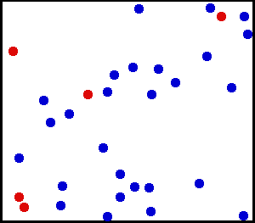
Boyle-Mariotteov zakon:
Boyle-Mariotteov zakon opisuje istodobnu izotermnu (T = konstantno) promjenu tlaka i volumena plina.

Slide 7
p⋅V=konst.p·V=konst. T=konst.T=konst.
Tijekom promjene stanja plina temperatura i količina plina imaju stalne vrijednosti. Za dva različita stanja plina u kojima ćemo s p1p1 označiti početnu vrijednost tlaka plina, s V1V1 početni volumen plina, a s p2p2 i V2V2 njihove vrijednosti u konačnom stanju, vrijedi:
p1V1=p2V2,p1V1=p2V2,
odnosno:
V1V2=p2p1.

Slide 8
p⋅V=konst.p·V=konst. T=konst.T=konst.
Tijekom promjene stanja plina temperatura i količina plina imaju stalne vrijednosti. Za dva različita stanja plina u kojima ćemo s p1p1 označiti početnu vrijednost tlaka plina, s V1V1 početni volumen plina, a s p2p2 i V2V2 njihove vrijednosti u konačnom stanju, vrijedi:
p1V1=p2V2,p1V1=p2V2,
odnosno:
V1V2=p2p1.

Slide 9
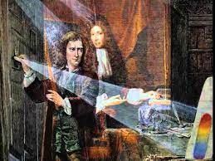
Mariotteov zakon vrijedi u potpunosti za idealni plin, dok za realne plinove pri visokim tlakovima nastaju manji otkloni.

Slide 10
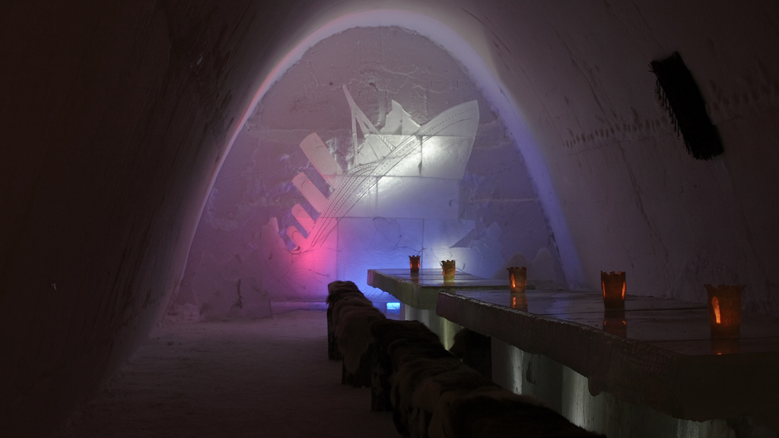
KRAJ
David MIhalić 8. r.
This Photo by Unknown author is licensed under CC BY-NC-ND.

